Slide 1

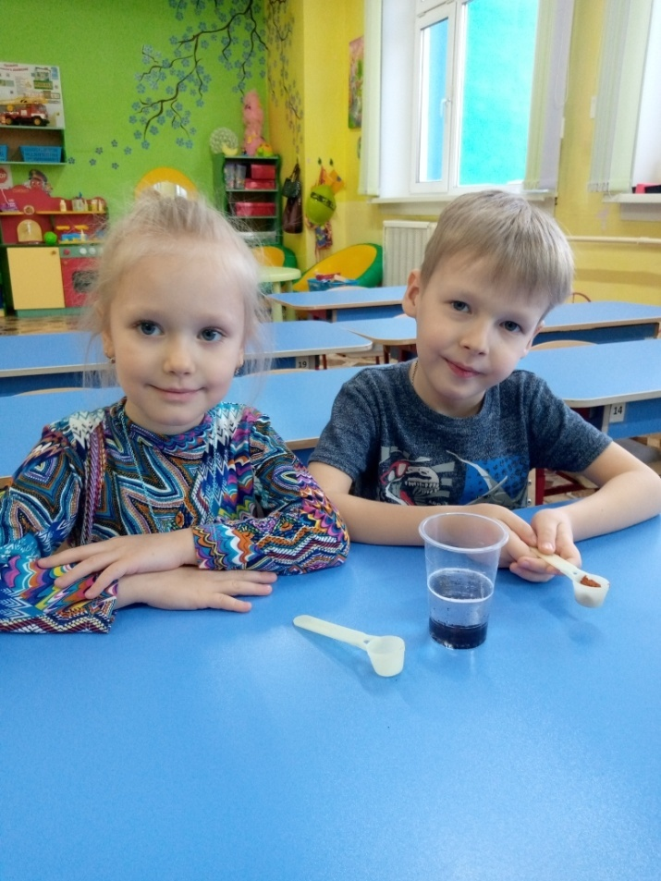
Исследовательская деятельность детей группы №7
«Звездочка»
Воспитатель: Бондаренко А.В.

Slide 2
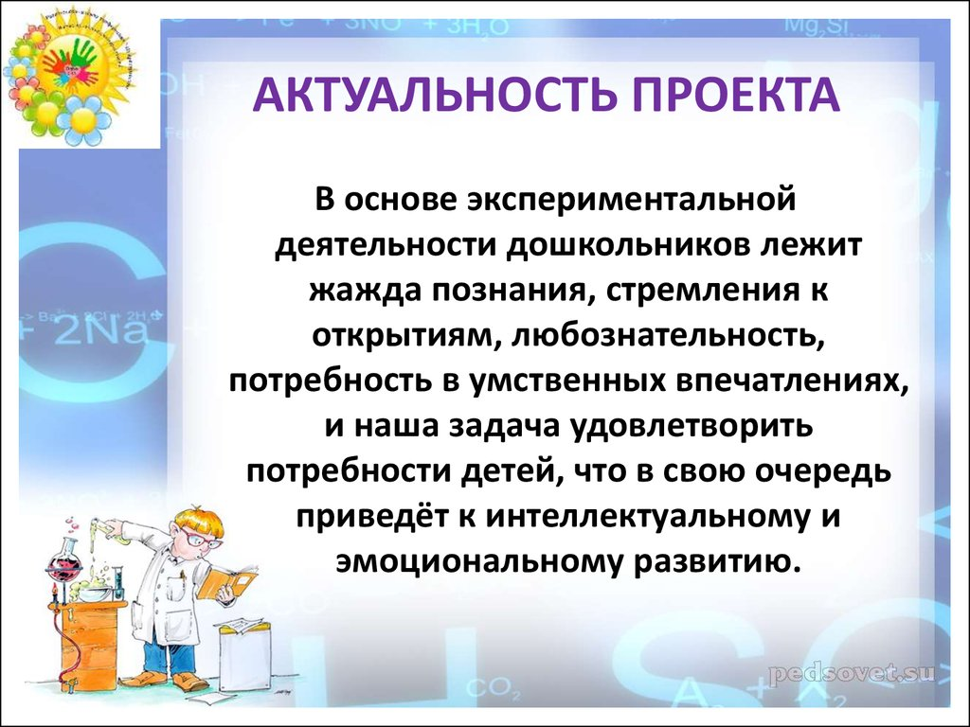

Slide 3
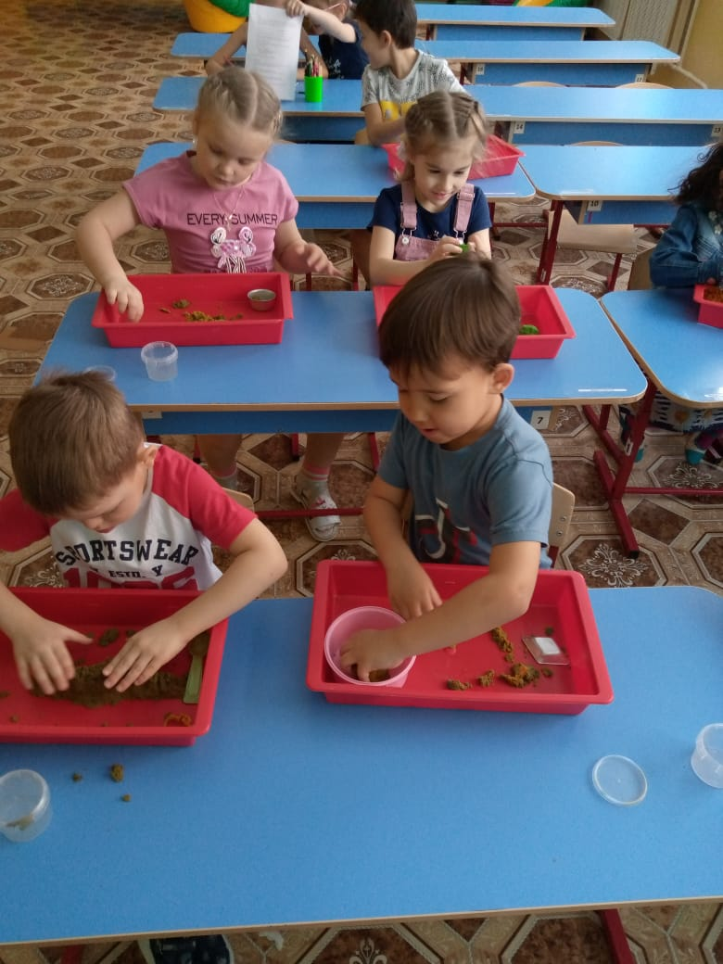
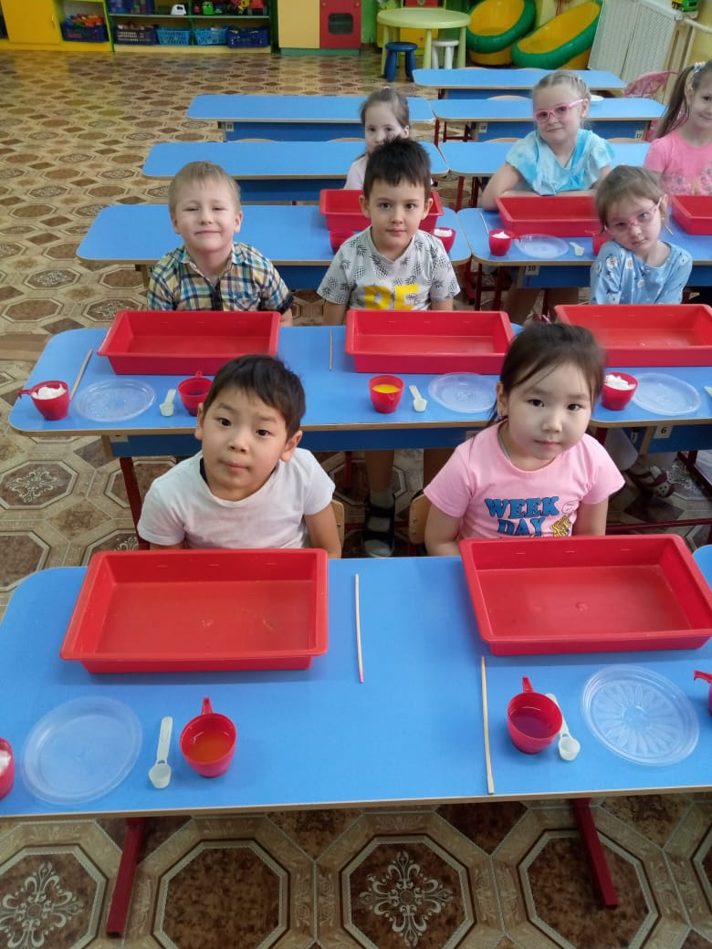
Современная система образования отходит от обучения детей путём прямой передачи знаний, но развивает в них стремление к поиску новой информации разнообразными методами..

Slide 4


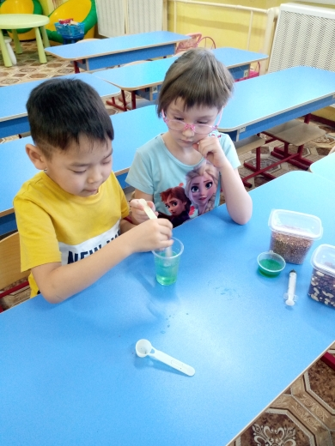
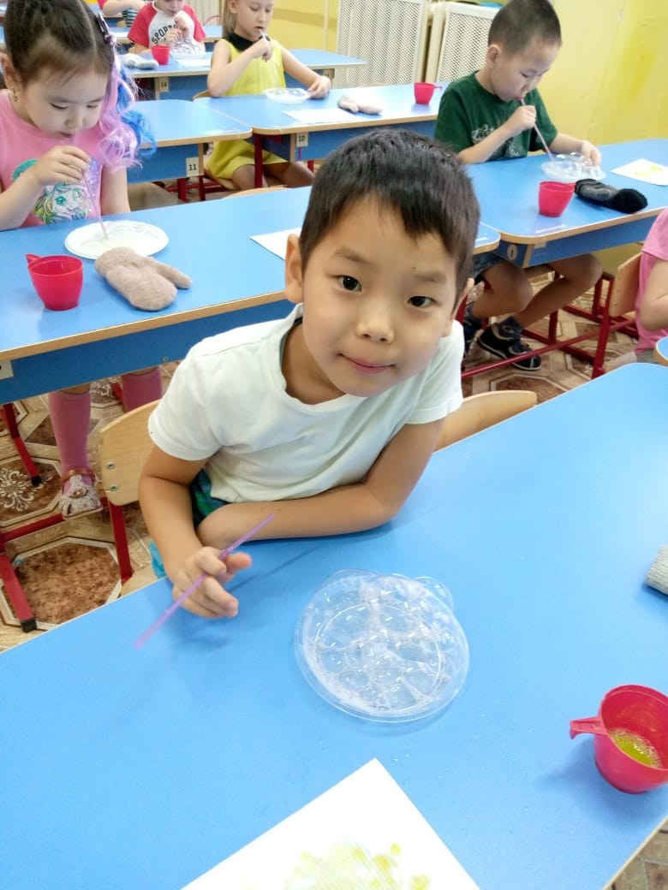
Эксперимент №1.
Блок: «Вода»

Slide 5
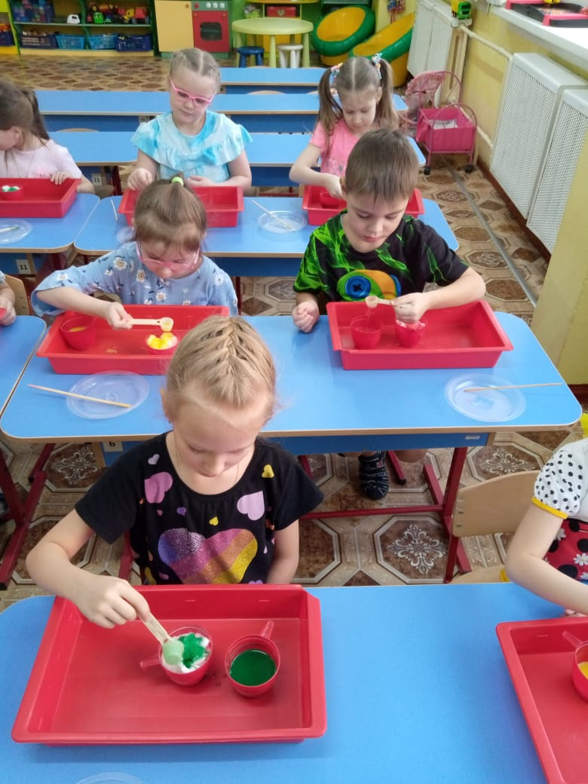
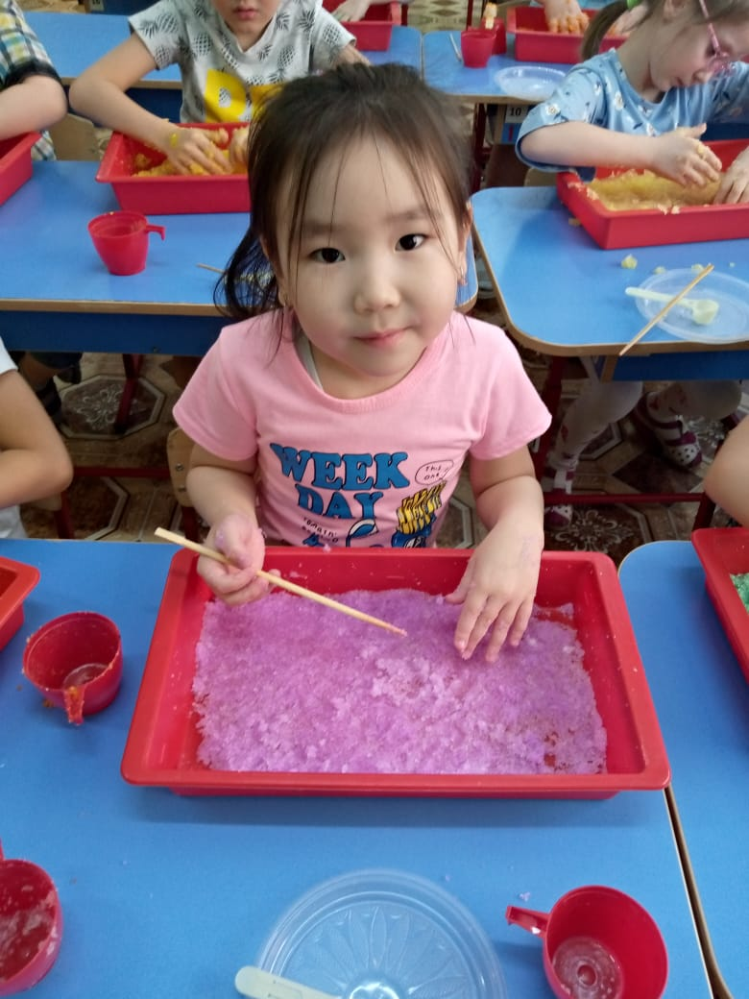
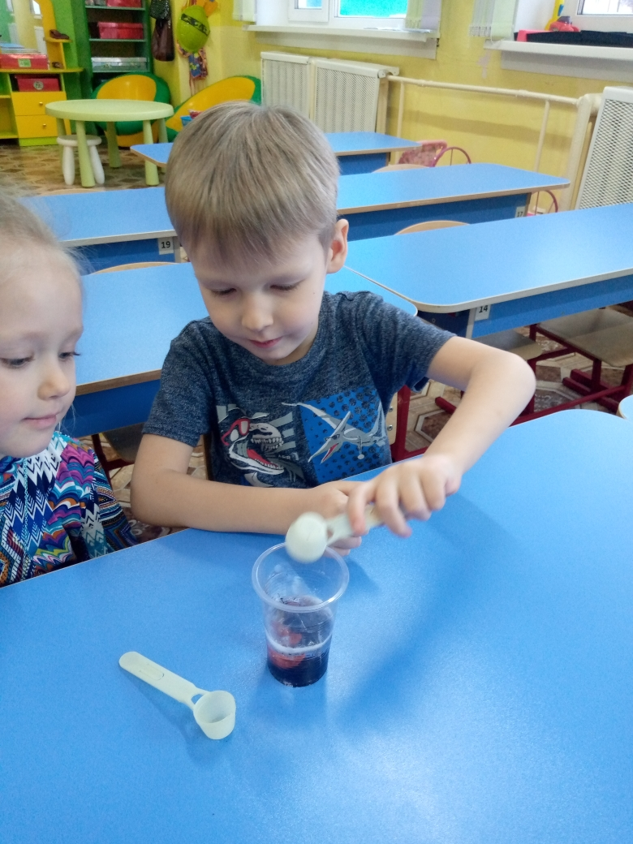
Эксперимент №2
Блок: «Песок»

Slide 6
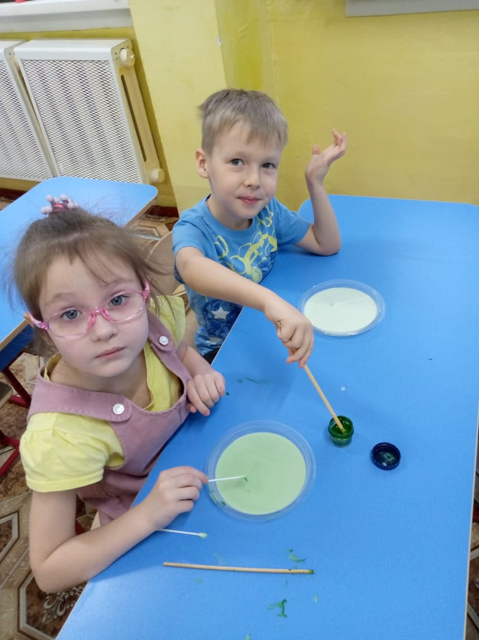
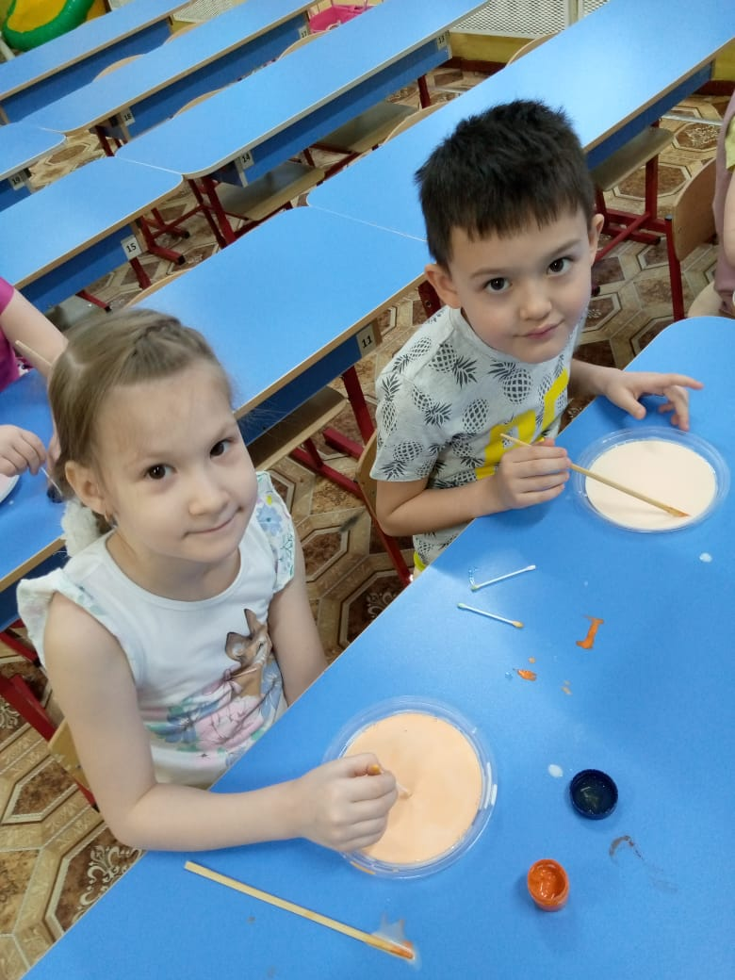
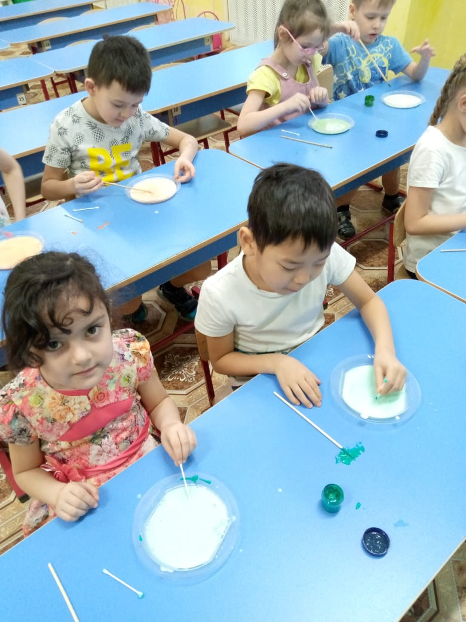
Эксперимент №3
Исследование: «Молоко»

Slide 7
